Slide 1
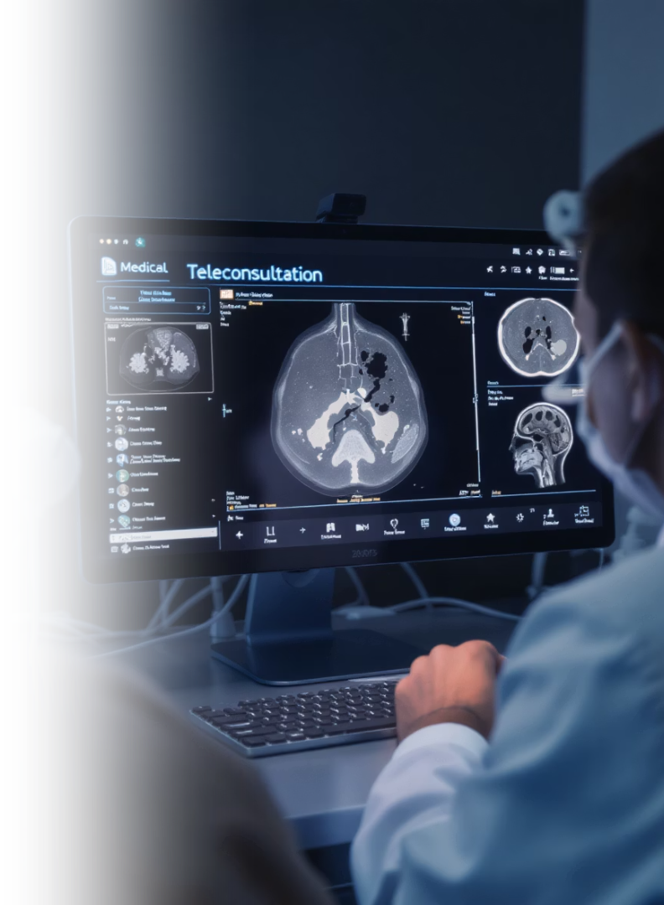
Application Web de Téléconsultation Médicale
Bienvenue à cette présentation de notre projet d'application web de téléconsultation médicale. Nous allons explorer comment notre solution innovante permettra aux médecins d'accéder facilement aux images DICOM stockées sur un serveur Orthanc, tout en intégrant des fonctionnalités de gestion de rendez-vous et de dossiers médicaux.
Cette application répond aux défis actuels d'accessibilité aux soins et de digitalisation du secteur médical, en garantissant une communication fluide et sécurisée entre tous les acteurs de la santé.
Présenté par :
Japhet MOKOUMBOU Moustapha DIAGNE Mouhammad Abdourahmane Ndiaye
Moussa Diallo

Slide 2
Contexte et Public Cible
Contexte
Public Cible
L'évolution des technologies numériques a considérablement amélioré l'accès aux soins médicaux en facilitant la communication entre patients et professionnels de santé.
Médecins : Accès aux images médicales pour diagnostic à distance
Patients : Consultation et partage des images avec les médecins
Établissements de santé : Amélioration de la gestion des examens
Les images médicales DICOM (IRM, scanner, radiographie) sont essentielles pour le diagnostic, mais leur accessibilité reste limitée aux équipements spécialisés.

Slide 3
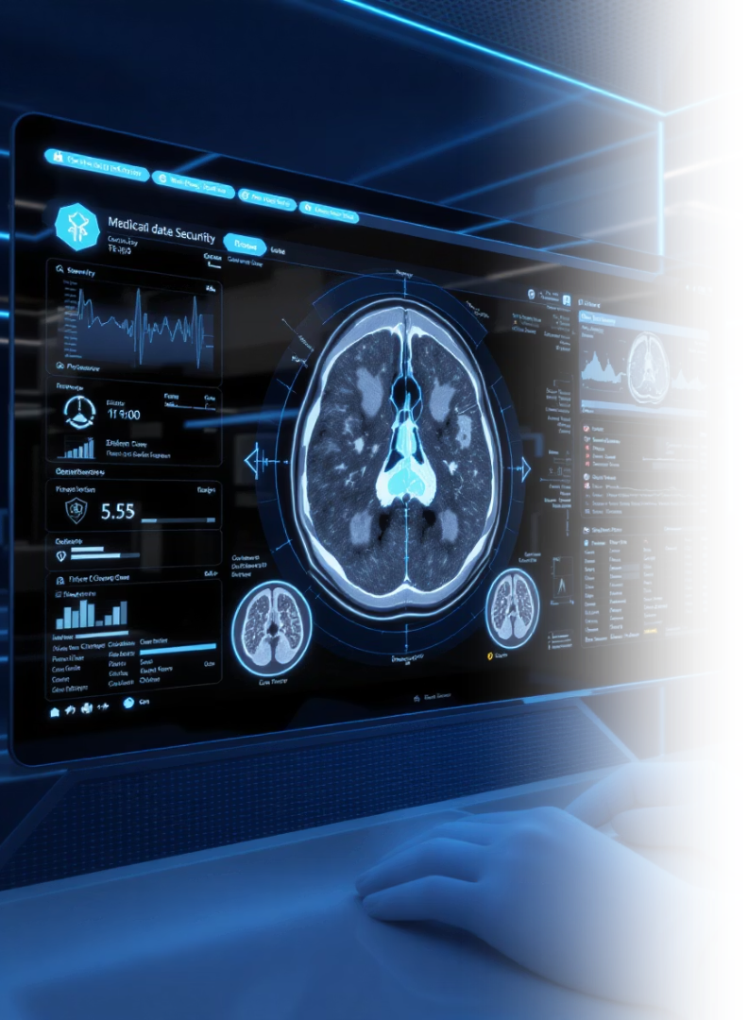



Objectifs du Projet
Faciliter l'accès aux examens
Améliorer la communication
Garantir la sécurité
Implémenter un accès sécurisé aux dossiers et images médicales conformément au RGPD.
Permettre aux médecins de visualiser et d'analyser des images DICOM à distance, sans équipement spécialisé.
Offrir un moyen simple et rapide de consultation à distance entre médecins et patients.

Slide 4
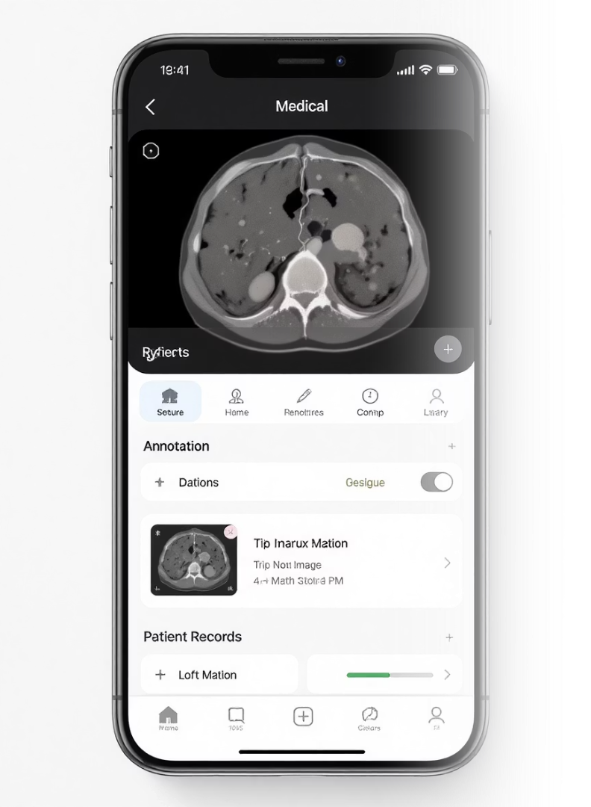
Fonctionnalités Principales
Authentification et gestion des utilisateurs
Connexion sécurisée (JWT) et gestion des rôles (médecin, patient, administrateur, secrétaire médical) pour un accès personnalisé.
Accès et gestion des images DICOM
Connexion au serveur Orthanc via API REST, visualisation avancée (zoom, contraste, annotations) et téléchargement des images.
Gestion des dossiers médicaux
Filtrage par patient, date, type d'examen et consultation de l'historique médical complet.
Gestion des rendez-vous et notifications
Planification des consultations et alertes pour les nouvelles observations médicales et rendez-vous programmés.

Slide 5
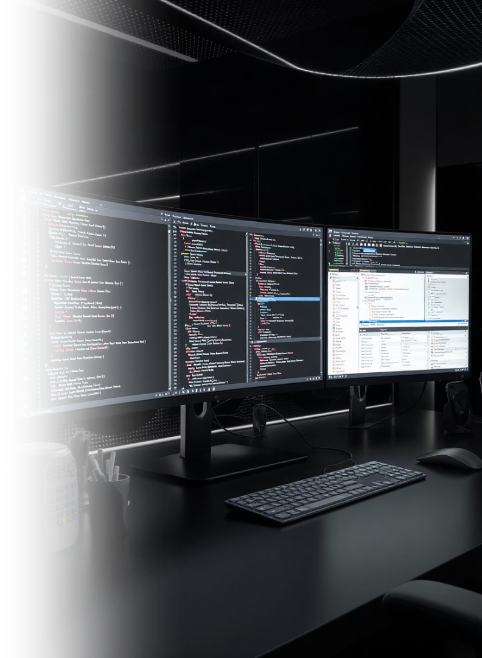
Technologies Utilisées
Composant
Technologie
Backend (API REST)
Spring Boot
Serveur PACS
Orthanc
Base de données
PostgreSQL
Mobile (Frontend)
React JS
Authentification
JWT
Notre stack technologique a été soigneusement sélectionnée pour garantir performance, sécurité et évolutivité. Spring Boot offre un backend robuste, tandis qu'Orthanc assure la gestion des images DICOM. PostgreSQL fournit une base de données fiable, et React JS permet une interface utilisateur réactive et intuitive.

Slide 6

Contraintes et Exigences
Contraintes Techniques
Contraintes de Développement
Exigences de Sécurité
Compatibilité et responsivité sur tout type d'appareil
Utilisation des standards DICOM pour l'imagerie médicale
Authentification robuste avec JWT
Chiffrement des données sensibles
Sécurisation des données conformément au RGPD
Respect des bonnes pratiques UI/UX pour une interface ergonomique
Traçabilité des accès aux dossiers médicaux
Hébergement du backend et des données sur un serveur sécurisé
Scalabilité pour une montée en charge future

Slide 7
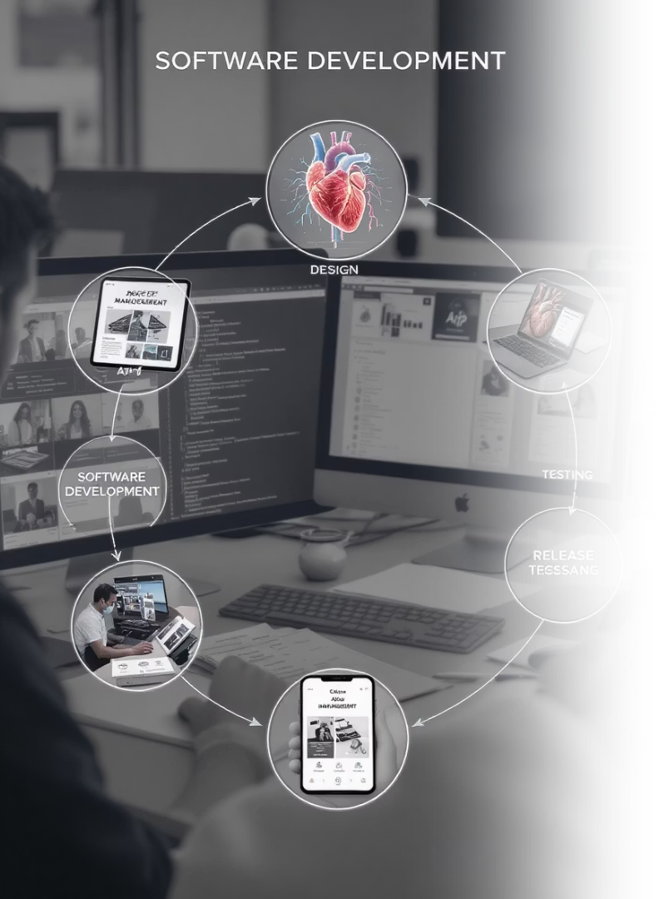




Plan de Développement
Phase 1 - Conception
Rédaction du cahier des charges, modélisation de la base de données et des APIs, conception de l'interface utilisateur (maquettes)
Phase 2 - Développement Backend
Déploiement d'Orthanc et configuration des accès, implémentation de l'API REST (Spring Boot), gestion de l'authentification et des rôles
Phase 3 - Développement Frontend
Développement de l'application React JS, intégration des APIs pour récupérer les images DICOM, développement de l'API de gestion des rendez-vous
Phase 4 - Tests et Déploiement
Tests unitaires et fonctionnels, déploiement du backend (Docker, Kubernetes), publication de l'application sur Google Play et App Store

Slide 8
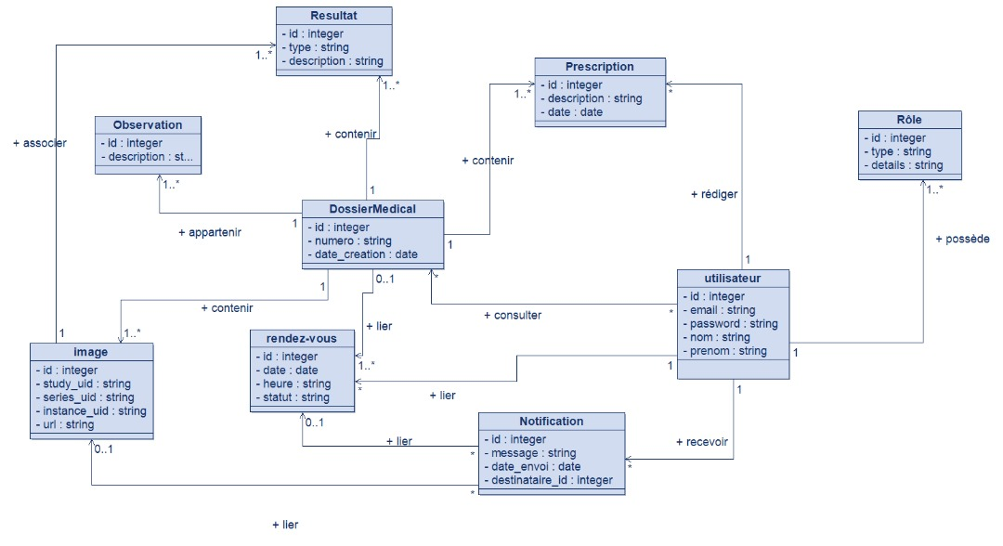
Phase de Conception
Diagramme de classe

Slide 9
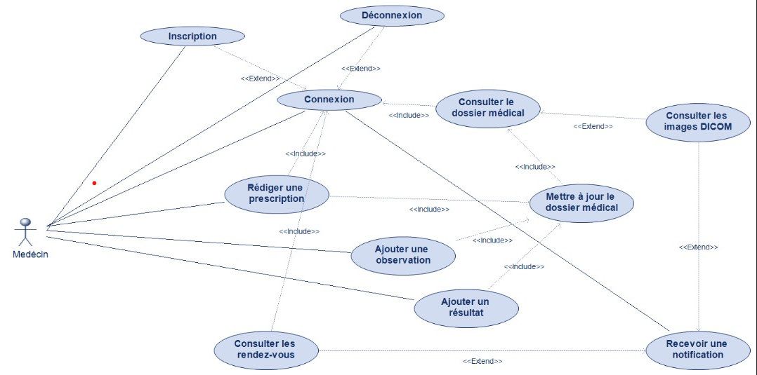
Diagramme de cas d’utilisation : medecin

Slide 10
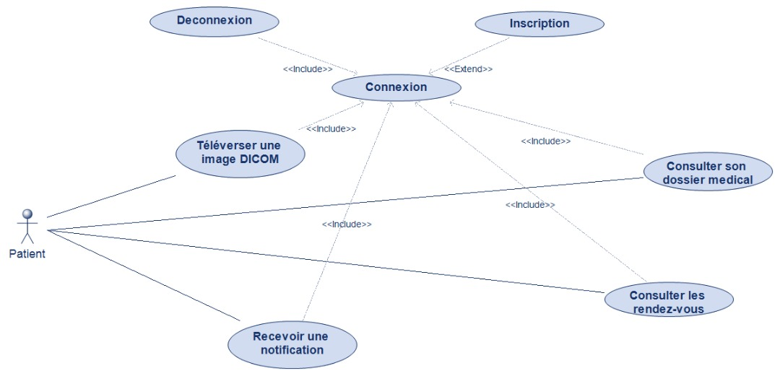
Diagramme de cas d’utilisation : patient

Slide 11
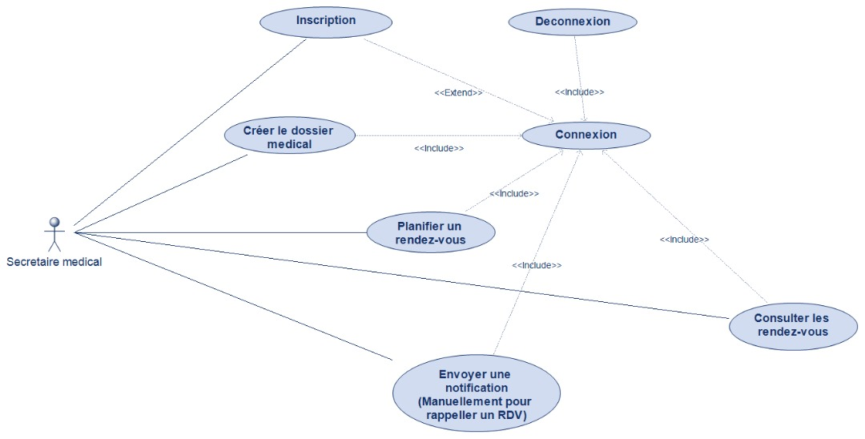
Diagramme de cas d’utilisation : Secretaire medical

Slide 12



Livrables et Conclusion
Code source
Backend et Frontend complets
Documentation
Technique et utilisateur
Fichiers sources
Conception et présentation
Ce projet ambitionne de révolutionner la téléconsultation médicale en rendant les images DICOM accessibles sur le web, tout en garantissant une communication fluide et sécurisée entre les acteurs de la santé.
Il répond aux défis de l'accessibilité aux soins et de la digitalisation du secteur médical, offrant une solution complète et innovante pour améliorer la qualité des soins et l'expérience patient.

